Slide 1
为大型网站提速
--memcached缓存技术
讲师：韩顺平
email:hanshunping@tsinghua.org.cn
qq: 2403931377

Slide 2

学习内容 主讲:韩顺平
memcached基本概念
使用memcached给我们带来什么好处?
快速入门实例
memcached机制的深入了解
将memcached应用到项目中

Slide 3


Memcached概念 主讲:韩顺平
■ memcached基本概念
Memcached是danga的一个项目，最早是LiveJournal 服务的，最初为了加速 LiveJournal 访问速度而开发的，后来被很多大型的网站采用。 官方网站: www.danga.com 和 memcached.org
Memcached是一个高性能的分布式的内存对象缓存系统，目前全世界不少人使用这个缓存项目来构建自己大负载的网站，来分担数据库的压力，通过在内存里维护一个统一的巨大的hash表，它能够用来存储各种格式的数据，包括图像、视频、文件以及数据库检索的结果等。简单的说就是将数据调用到内存中，然后从内存中读取，从而大大提高读取速度。(注: 摘自百度全科)
Notes:
Memcache是danga.com的一个项目，，目前全世界不少人使用这个缓存项目来构建自己大负载的网站，来分担数据库的压力。它可以应对任意多个连接，使用非阻塞的网络IO。由于它的工作机制是在内存中开辟一块空间，然后建立一个HashTable，Memcached自管理这些HashTable。

Slide 4
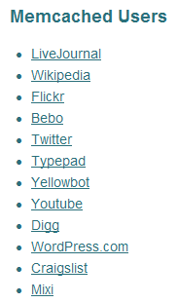
Memcached--谁在使用 主讲:韩顺平
Notes:
youtube 优吐比

Slide 5
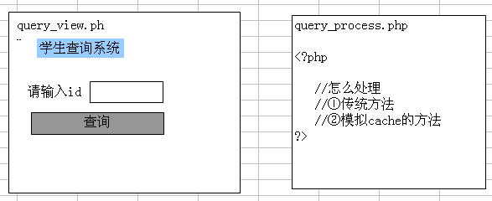
Memcached--使用好处 主讲:韩顺平
请大家先看一个问题,这个问题在大并发，高负载的网站中必须
考虑！大家思考如何让速度更快。
三种方案的比较
1. 数据库 2. 页面静态化 3. memcached 缓存技术
Notes:
这里我们使用模拟代码来加深大家对cache必要性和原理的理解
每次从数据库获取数据
页面静态化->虽然速度快了些,但是仍然是从磁盘文件获取，速度还是慢
第一次从数据库获取，然后将数据放入memcached 内存区,以后直接从内存中获取，这样速度更快.

Slide 6
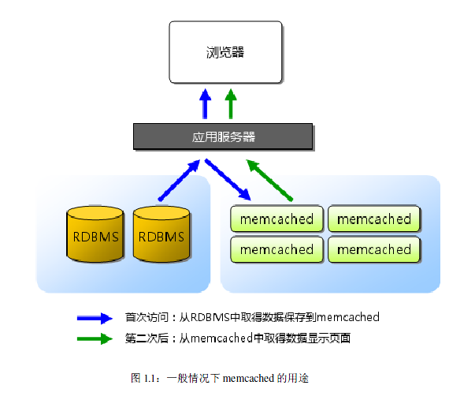
Memcached--原理示意图 主讲:韩顺平
简单的说: memcached就是在内存
中维护一张巨大的hash表,通过自己
的一套算法来维护数据的操作,这个
算法比较复杂,这里我们只做简单的
介绍,对我们PHP程序员而言，重点
掌握如何在项目如何使Memcached
技术. [示意图]
Notes:
* 注意memcache可以存放 各种数据 (字符,对象，数组)

Slide 7
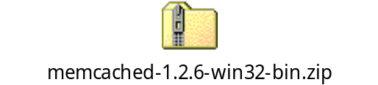
Memcached-安装 主讲:韩顺平
安装步骤
①下载memcached软件
②将memcached软件拷贝到某个目录,最好放在php开发环境目录下,
便于管理
③安装 memcached –d install [卸载使用 memcached -d uninstall]
④启动 memcached 服务
(1)直接通过界面启动该服务
(2)在控制台下启动 memcached –d start [命令一览表]
⑤查看memcached 服务是否启动成功! 默认端口11211
* 查看 memcached 可使用命令： memcached -h
Notes:
* 安装需要先进入到cmd下，切换到memcache软件所在文件夹下，然后使用命令 【memcached –d install】完成安装.
安装成功后，memcached 将成为一个服务存在.
* 启动 memcached -d start
启动更全面的命令 memcached -d -m 30 -l 127.0.0.1 -p 9000 start 【没有测试成功!】
* 查看memcached 是否启动成功 netstat -anb / 直接在任务管理器中查看.
linux下面安装的步骤如下:
基于libevent事件(需要先安装livevent )
Linux下
安装libevent时
./configure –prefix=/usr
Make && make install
安装memcached
./configure –with-libevent=/usr
Make && make install
启动Memcahced –d –m 128 –l 192.168.1.111 –p 11211 –u root [表示128m, 监听192.168.1.111 端口11211]
停止: kill `cat /tmp/memcached.pid`;
Killall memcached

Slide 8

telnet操作Memcached 主讲:韩顺平
许多语言都实现了连接memcached的客户端，其中以Perl、
PHP为主。仅仅memcached网站上列出的语言就有:
• Perl • PHP • Python • Ruby • C# • C/C++
为了让大家快速体验一下Memcached的使用,
我们先通过一个现成的程序telnet来说明Memcached
的使用，然后我们在讲解如何通过PHP程序来操作
Memcached，请大家注意体会其用法.
Notes:
* 这里我们画出示意图

Slide 9
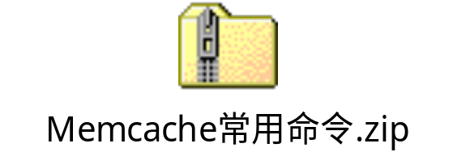
telnet操作Memcached 主讲:韩顺平
使用Telnet程序(客户端)对Memcached进行CRUD操作!，这
里我们需要使用到Memcached给我们提供的命令
Notes:
* 连接到memcache服务器
telnet ip 端口. [telnet 127.0.0.1 11211 ]
* 这里我们需要使用到memcache给我们提供的命令.
就演示一下crud操作即可
add mykey1 0 60 5 --添加 0 表示标识 60 保存时间 5 表示大小
hello
STORED
get mykey1 --通过键获取值
VALUE mykey1 0 5
hello
END
set mykey1 0 60 5 --如果mykey1存在，则相当于更新,如果不存在在相当于添加
abcde
STORED
get mykey1
VALUE mykey1 0 5
abcde
END
replace mykey1 0 60 5 --更新(如果mykey1不存在则会提示not store)
11111
STORED
get mykey1
VALUE mykey1 0 5
11111
END
delete mykey1 --删除如果mykey1不存在则提示 not found
DELETED
get mykey1
END

Slide 10
php操作Memcached 主讲:韩顺平
通过php程序操作Memcached服务几种形式
Memcache 扩展
Memcached服务
Memcached 扩展
Socket套接字操作
memcached-client.php(函数)

Slide 11
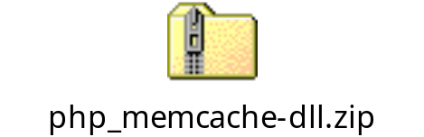
php操作Memcached 主讲:韩顺平
1.安装并配置Memcache扩展库
在php.ini文件添加:
extension=php_memcache.dll
并把对应的dll文件拷贝到 ext目录下
2.使用php对Memcached进行CRUD操作 [配合php帮助手册]
Notes:
先给学员看看目前我们的php是否支持memcache扩展库. <?php phpinfo(); ?>
安装并配置memcache扩展库, 把**.dll文件拷贝到 ~php/ext/ 目录下，同时在php.ini文件中 增加 extension=**.dll 的设置，看看phpinof()是否更新了.
演示一下crud操作 /各个函数都可以试试看 【add 和 set的区别 replace. addServer 】
mem1.php 文件
<?php
$memcache = new Memcache;
$memcache->connect('localhost', 11211);
//也可以使用addServer来连接某个memcached服务器
//$memcache->addServer(“127.0.0.1”,11211); //通过查看文档可以看到他们的区别.
//$memache->addServer(“123.11.89,90”,11211);//加入多个memcache体现出分布式的优势.客户端负责负载均衡.
//添加(字符)**************
/* $memcache->add("key1","韩顺平",MEMCACHE_COMPRESSED,60);
//如果直接存入数值，则会以string形式保存到memcache
//$memcache->add("key1",300,MEMCACHE_COMPRESSED,60);
//获取字符串
$val=$memcache->get("key1");
echo "val=$val";*/
//添加(数值)***** 整体使用和字符串相同，可以讲讲 $memcache->increment( ) $memcache->decrement() [通常用于计数器.]
//添加数组******************
/* $arr=array("beijing","tianjing","nanjing");
//如果key存在则会返回false,但是代码可以继续执行
//有时，我们需要对arr进行序列化和json编码然后再存放，我们可以使用下面两个函数
//1. $val=serialize($arr); 2. $val=json_encode($arr);
$b=$memcache->add("key1",$arr,MEMCACHE_COMPRESSED,60);
if(!$b){
echo "存在";
}
$val=$memcache->get("key1");
var_dump($val);*/
//*******添加对象
/* class Dog{
public $age;
public $color;
public function __construct($age,$color){
$this->age=$age;
$this->color=$color;
}
}
$dog1=new Dog("aaa","red");
$memcache->add("key_dog1",$dog1,MEMCACHE_COMPRESSED,60);
$val=$memcache->get("key_dog1");
var_dump($val);*/
//*****能不能保存数据库连接资源[不能存入]
/* $conn=mysql_connect("localhost","root","hsp123");
mysql_select_db("test",$conn);
mysql_query("insert into emp (ename,job,sal) values('ko2','uu',1)");
$memcache->add("link1",$conn,MEMCACHE_COMPRESSED,60);
$myconn=$memcache->get("link1");
mysql_select_db("test",$myconn);
mysql_query("insert into emp (ename,job,sal) values('ko3','uu',1)");*/
?>
mem2.php 从memcache获取,主要是为了演示在一个页面添加，在另外一个页面是否能够获取-->当然能获取
<?php
class Dog{
public $age;
public $color;
public function __construct($age,$color){
$this->age=$age;
$this->color=$color;
}
}
$memcache = new Memcache;
$memcache->connect('localhost', 11211);
$val=$memcache->get("key_dog1");
echo "从另外一个页面获取<br/>";
//这个可以取出信息
var_dump($val);
//如果这样取，因为该文件没有Dog类信息,因此无法 $val->color
//需要引入Dog类定义信息(直接写或者require) 才能ok
echo "<br/>".$val->color;
?>

Slide 12
memcached-client操作 主讲:韩顺平
疑问:
如果我们没有memcache.dll文件，我们能不能去操作memcached
内存数据呢?
特点:
1.不需要开启memcache扩展
2.使用fsockopen()套接字连接memcached
3.同样执行执行CRUD
Notes:
<?php
require_once 'memcached-client.php';
$mc = new memcached(array(
// 'servers' => array('127.0.0.1:11211',"192.168.1.56:11211"),//多个服务器
'servers' => array('127.0.0.1:11211'),
'debug' => false,
'compress_threshold' => 10240,
'persistant' => true
));
$mc->set('key', '韩顺平hello');
$mc->replace('key', 'some random stringy 哈哈!');
$val = $mc->get('key');
echo "a=$val";
//删除
// $mc->delete('key');
?>

Slide 13
Memcached机制深入了解 主讲:韩顺平
①基于c/s架构，协议简单
c/s架构，此时memcached为服务器端，我们可以使用如PHP，c/c++等程序连接memcached服务器。
memcached的服务器客户端通信并不使用XML等格式，而使用简单的基于文本行的协议。因此，通过telnet也能在memcached上保存数据、取得数据

Slide 14
Memcached机制深入了解 主讲:韩顺平
②基于libevent的事件处理
libevent是一套跨平台的事件处理接口的封装，能够兼容包括这些操作系统：
Windows/Linux/BSD/Solaris 等操作系统的的事件处理。
Memcached 使用libevent来进行网络并发连接的处理，能够保持在很大并发情况下，仍旧能够保持快速的响应能力。

Slide 15
Memcached机制深入了解 主讲:韩顺平
③内置内存存储方式
为了提高性能，memcached中保存的数据都存储在memcached内置的内存存储空间中。由于数据仅存在于内存中，因此重启memcached、重启操作系统会导致全部数据消失。另外，内容容量达到指定值之后，就基于LRU(Least Recently Used)算法自动删除不使用的缓存。memcached本身是为缓存而设计的服务器，因此并没有过多考虑数据的永久性问题。
Notes:
简单给学员说说hash算法.

Slide 16
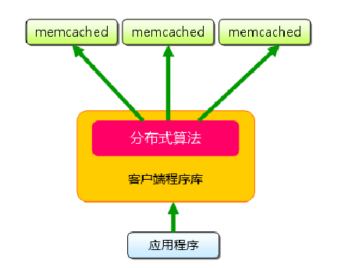
Memcached机制深入了解 主讲:韩顺平
④基于客户端的分布式
memcached尽管是“分布式”缓存服务器，但服务器端并没有分布式功能。各个memcached不会互相通信以共享信息。那么，怎样进行分布式呢？这完全取决于客户端的实现。
如图：(分布式算法：http://yandavid.blog.163.com/blog/static/107790842010813105037885/)

Slide 17
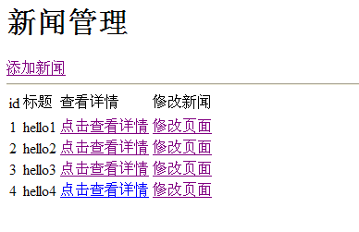
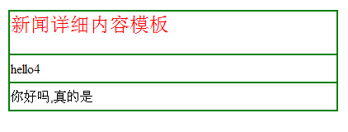
Memcached细节讨论 主讲:韩顺平
1. 生命周期
2. Memcached数据存在什么地方
3. Memcached最佳实践
① 将从数据库查询的数据放入Memcached (举例说明)
Notes:
* 生命周期 1. apache 关闭后 2. apache没有关闭，但是时间到.

Slide 18
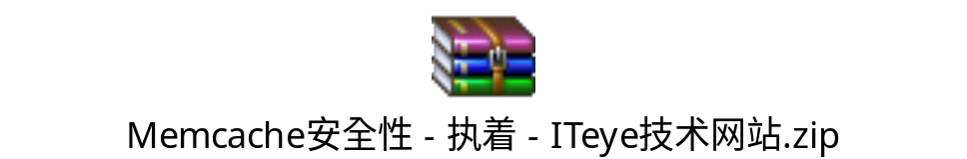
Memcached细节讨论 主讲:韩顺平
② 将Session数据放入到Memcached(举例说明)
4.Memcached的数据是无用户状态的.即不会和某个用户绑定
5.Memcached访问安全性(举例)
设置防火墙
iptables -a input -p 协议 -s 可以访问ip -dport 端口 -j ACCEPT
保证memcache扩展开启，memcachd运行
设置php.ini中session.save_handler=memcache
设置php.ini中session.save_path=tcp://localhost:11211
也可以通过php函数 ini_set() 函数在页面设置.
Notes:
--session数据放入memcached 中案例
--注意: 在windows下,默认路径是 C:\WINDOWS\Temp
<?php
//除了可以在php.ini文件中设置session保存到memcache外，我们还可以直接在文件中设置，其实这样更好，因为
//不会影响到别人的使用session的方式.
ini_set("session.save_handler","memcache");
ini_set("session.save_path","tcp://localhost:11211");
session_start();
$_SESSION['name']="abc";
echo 'ok';
//取出session的方式和放入session不变，对用户是透明的
echo "session:".$_SESSION['name'];
?>
* 访问安全考虑(这里我们还需要考虑) 1. 内网访问(在windows下可以通过启用防火墙+例外80端口来实现). 2. 设置防火墙 linux 下 iptables -a input -p tcp -s 192.168.1.88 -dport 11211 -j ACCEPT
【iptables -a input -p udp -s 192.168.1.88 -dport 11211 -j ACCEPT】

Slide 19
Memcached细节讨论 主讲:韩顺平
什么样的数据适合放入memcached中?
变化频繁，具有不稳定性的数据,不需要实时入库, (比如用户在线
状态、在线人数..)
门户网站的新闻等，觉得页面静态化仍不能满足要求，可以放入
到memcache中.
什么样的数据不适合放入memcached中?
小结如何决定是否使用memcached
Notes:
什么样的数据适合放入memcached中?
1.变化频繁，具有不稳定性的数据 (比如用户在线状态、在线人数..)
2.门户网站的新闻等，觉得页面静态化仍不能满足要求，可以放入
到memcache中.
什么样的数据不适合放入memcached中?(银行,股票，证券系统.)
过大的数据不能放入到memcache(优酷网.)
--我自己的一个小结如何决定是否使用memcached
--如果是一个小网站，pv值不大，就不考虑使用memcache了
--变化频繁，查询频繁，但是不一定写入数据库(适合memcache)
--变化频繁, 一变化就要入库[比如股票，金融.](不适合memcache)
--变化不频繁，查询频繁,不管如不入库,都比较适合memcache。

Slide 20
Memcached细节讨论 主讲:韩顺平
Memcached vs session的比较
存放的介质不同
生命周期方式
要解决的问题重点不同
相关技术
Redis（Key/value型数据库），将数据保存在内存中，并定时向硬
盘中同步。
Notes:
Memcached vs session的比较
1.存放的介质不同
2.生命周期方式
3. 要解决的问题重点不同(session 主要用于追踪用户状态，是http协
议关联), (memcache用于保存数据)

Slide 21
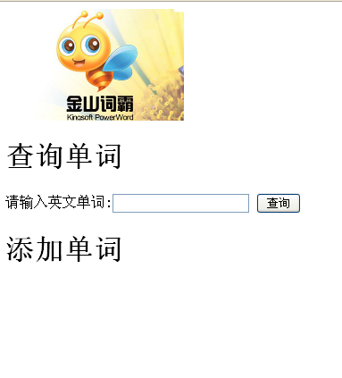
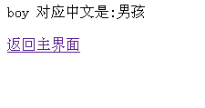

课堂练习 主讲:韩顺平

Slide 22

主讲:韩顺平
北京传智播客教育 www.itcast.cn

